Slide 2

Docent instructies 1:
Doel:
Betreft het Bespreken van morele problemen/situaties van het “HBO model”. Concreet gaat het om de volgende beschreven leerdoelen:
2.1 Kan vragen bespreken als: “Welke waarden vind ik belangrijk?” En “Wie wil ik zijn?”
2.5 Bespreekt de invloed van de eigen sociale omgeving “bubbel” op het eigen oordeel en het handelen met anderen
2.7 Kan verschillen tussen de eigen persoon en anderen bespreken
2.11 Voert een dialoog in plaats van een discussie
Werkvorm:
De kern van de leeractiviteit bestaat uit het bepalen van een drietal waarden die het meest belangrijk zijn voor de student zelf: “welke drie waarden mogen er op jouw grafsteen komen te staan?” óf “welke drie waarden wil ik doorgeven aan mijn kinderen”
Dit gebeurt vanuit een kleine introductie waar aan de hand van de filosofen Nietzsche en Schopenhauer, bestaande ethische houvasten op een leuke manier worden weggevaagd. De nuance mag hier ontbreken en het gaat niet om een perfect nauwkeurige lezing van hun standpunten. Het gaat erom dat het de studenten in staat stelt om opnieuw te beginnen en vanuit henzelf te bedenken wat voor hen belangrijk is.
Vervolgens zal er in 3 etappes een waarde gekozen worden waar de student voor staat, dit gebeurt in kleine groepjes met wat ondersteuning vanuit de sheets. In elke etappe moet de student inspiratie halen uit een ander onderdeel van zijn/haar leven (1: familie/vrienden/directe omgeving, 2: films/series/muziek en 3: vrije keuze). Het is de bedoeling dat elke waarde vervolgens wordt uitgewerkt in 3 kleine zinnen die uitleggen wat deze waarde voor de student inhoudt. Uiteindelijk maakt de student hier een visuele representatie van.

Slide 3
Docent instructies 2:
Toelichting bij sheets en tijds indicatie:
1 – 3: docent instructies, te lezen door docent, niet te gebruiken in de les
4 – 6: Opstart en programma, inclusief leerdoelen → 5 minuten
7 – 10: Introductie vanuit een drietal traditionele ethische theorieën → 10 minuten
11 – 15: Introductie vanuit 2 “sloophamers” van de filosofie → 10 minuten
16 – 17: Uitleg werkvorm → 5 minuten
18: Etappe 1 → 15 minuten
19: Etappe 2 → 10 minuten
20: Etappe 3 → 10 minuten
21: Visueel maken → 15 minuten
22: Afsluiting → 5 minuten
23 – 25: formele afsluiting

Slide 4

Ethiek zonder houvast
Welke 3 waarden zijn het meest belangrijk voor jou?
Ethiek supermarkt
START

Slide 5

Ethiek zonder houvast
Jouw 3 meest belangrijke waarden
Programma:
Korte introductie met een aantal traditionele handvatten voor ethiek
Korte introductie vanuit Nietzsche en Schopenhauer om de handvatten van ethiek onderuit te halen
Uitleg werkvorm
Etappe 1: Waarde vanuit de directe omgeving (Familie/vrienden)
Etappe 2: Waarde vanuit cultuur (Films/series/theater/muziek)
Etappe 3: Waarde vanuit vrije keuze
Gezamenlijk afsluiten
Notes:
De hoofdmoot van de leeractiviteit zit in de werkvorm om de studenten echt zelf aan de slag te laten gaan met nadenken over wat voor hen belangrijk is.
Om dit leuk te introduceren wordt op een laagdrempelige manier een drietal traditionele handvatten voor ethiek simpel uitgelegd.
Vervolgens wordt met de filosofen Nietzsche en Schopenhauer aangegeven dat je er ook op een heel andere manier naar kan kijken → doel hiervan is om “schoon schip” te maken en ruimte te geven aan de studenten om echt vanuit henzelf na te denken over wat belangrijk is.
In de werkvorm worden in 3 etappes in totaal 3 waarden benoemd die voor de studenten zelf belangrijk zijn. Voor al deze waarden moeten ze dit uitwerken in een 3tal zinnen om duidelijk te maken wat dit concreet voor hen betekent.

Slide 6

Ethiek zonder houvast
Jouw 3 meest belangrijke waarden
Leerdoelen
Kan antwoord geven op de vraag “Welke waarden vind ik belangrijk?”
Bespreken van de invloed van jouw eigen “bubbel” op de keuze van jouw waarden
Kan verschillen tussen jou en anderen bespreken
Een dialoog voeren in plaats van een discussie
Notes:
Sluit aan bij de leerdoelen zoals gedefinieerd in het HBO model. Concreet:
2.1 Kan vragen bespreken als: “Welke waarden vind ik belangrijk?” En “Wie wil ik zijn?”
2.5 Bespreekt de invloed van de eigen sociale omgeving “bubbel” op het eigen oordeel en het handelen met anderen
2.7 Kan verschillen tussen de eigen persoon en anderen bespreken
2.11 Voert een dialoog in plaats van een discussie

Slide 7

Introductie
Een drietal traditionele ethische handvatten
Vraag:
Hebben jullie een idee welke ethische handvatten er vaak gebruikt worden vanuit de ethische theorie?
We gaan er hier 3 even heel kort aanstippen:
Vanuit de religie
Vanuit “nut”
Vanuit “de goede wil”
Notes:
Start met de algemene vraag en kijk waar de studenten mee komen, daarna kort de 3 handvatten benoemen

Slide 8
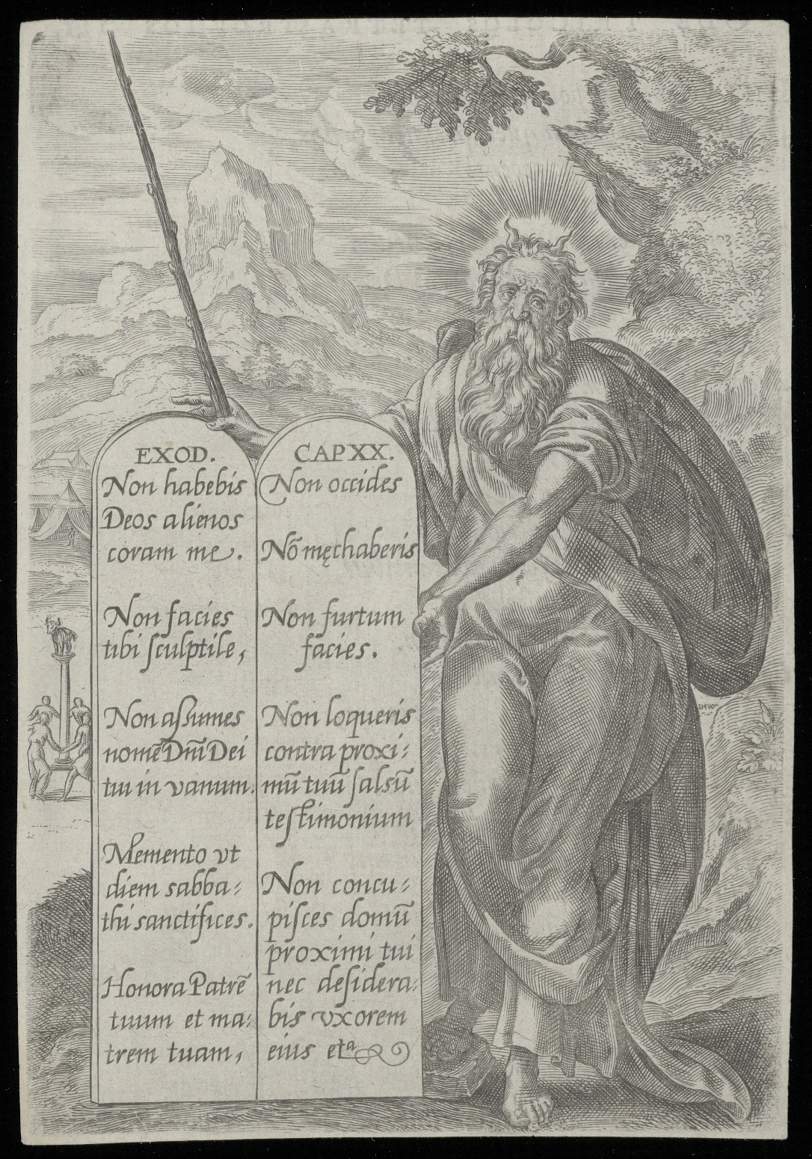
Introductie
Een drietal traditionele ethische handvatten
1. Vanuit de religie
Een goed voorbeeld van een concreet handvat dat geboden wordt vanuit de religie betreft de 10 geboden:
“Pleeg geen moord”
Bron afbeelding: Commons.wikimedia
Notes:
Het gaat er niet om dit helemaal uit te werken of het hier over eens te worden. Het doel is om kort aan te geven dat er vanuit de religie handvatten geboden worden voor ethische vraagstukken. Een heel concreet voorbeeld zijn de 10 geboden met onder andere: “pleeg geen moord”.

Slide 9


Introductie
Een drietal traditionele ethische handvatten
2. Vanuit “Nut” (utilitarisme)
Pijn / lijden = slecht
Welzijn / geluk = goed
→ een handeling is goed als het zorgt voor meer geluk dan lijden.
→ de juiste handeling is die handeling die zorgt voor het grootste geluk voor het grootste aantal mensen.
Notes:
Het gaat er niet om dit helemaal uit te werken of het hier over eens te worden.
Kort door de bocht is een ander concreet handvat: pijn = slecht en geluk = goed. Bij elke actie kan je de vraag stellen: zorgt dit voor meer geluk? Zo ja → dan is het een goede handeling.
Het gaat hier dus puur om de consequenties / gevolgen van de handeling. En deze kunnen als het ware berekend worden zoals met een rekenmachine / met een weegschaal.
Klein beetje theoretische achtergrond: Consequentialism and Utilitarianism - 1000-Word Philosophy: An Introductory Anthology

Slide 10
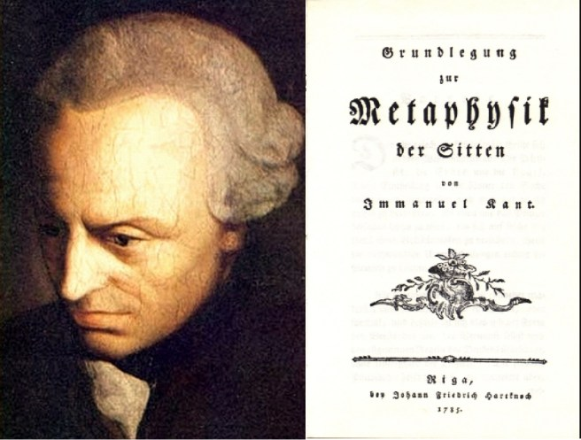
Introductie
Een drietal traditionele ethische handvatten
3. Vanuit “de goede wil” (deontology)
De consequentie van een handeling bepaalt niet wat goed / slecht is.
Het gaat om de intentie (de goede wil) die bepaalt of de handeling goed of slecht is.
Vanuit Kant op de volgende manier geformuleerd:
“Handel alleen volgens die maxime (leefregel) die je tevens als een algemene wet kunt willen.”
Bron afbeelding: 1000wordsphilosophy.com
Notes:
Het gaat er niet om dit helemaal uit te werken of het hier over eens te worden.
Kort door de bocht is nog een ander concreet handvat: het gaat om de intentie (de goede wil), Kant heeft dit gedachtegoed populair gemaakt met zijn categorisch imperatief: Handel alleen volgens die maxime (leefregel) die je tevens als een algemene wet kunt willen.
Klein beetje theoretische achtergrond: Kantian Deontology: Immanuel Kant’s Ethics - 1000-Word Philosophy: An Introductory Anthology

Slide 11
Introductie
De sloophamers….
Vanuit de religie
Vanuit “nut”
Vanuit “de goede wil”
Notes:
Voor alle 3 de handvatten valt iets te zeggen, maar ook valt tegen alle 3 wat in te brengen.
Daarnaast kunnen ze in ieder geval niet alle 3 tegelijkertijd altijd waar zijn.
Goed of slecht kan niet én volledig afhangen van de consequentie én volledig van de intentie
Om dit te benadrukken komen hier kort 2 “sloophamers” van filosofen die heel duidelijk aangeven dat ze op een heel andere manier kijken naar ethiek.

Slide 12
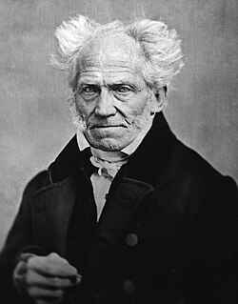
Introductie
Sloophamer 1: Schopenhauer (1788-1860)
Het leven volgens Schopenhauer is zinloos…. Hier een aantal vrij vertaalde citaten:
Tegen de ethische handvatten:
"De meeste ethische systemen zijn niets anders dan een verzameling van voorschriften, die men zonder enige grond of rechtvaardiging aan de mensheid oplegt, alsof men tegen een kind spreekt dat nog niet kan denken."
Bron afbeelding: wikipedia
Notes:
Sloophamer 1: Arthur Schopenhauer, staat bekend als de pessimistische filosoof voor wie het leven zinloos is.
Allereerst een citaat om aan te geven wat hij van zijn voorgangers vindt op het gebied van ethische handvatten.

Slide 13
Introductie
Sloophamer 1: Schopenhauer (1788-1860)
Het leven volgens Schopenhauer is zinloos…. Hier een aantal vrij vertaalde citaten:
Over de zinloosheid:
"Het leven heeft geen intrinsieke waarde, maar is slechts een eindeloze, rusteloze beweging van de wil, die nooit bevredigd wordt en nooit een doel bereikt. Het is als een zeepbel, die door de dood wordt gebroken.“
"Het bestaan is een vergissing die beter niet gemaakt had kunnen worden, en het is de kunst om zo snel mogelijk tot het inzicht te komen dat het beter was geweest als we nooit geboren waren."
Bron afbeelding: wikipedia
Notes:
Sloophamer 1: Arthur Schopenhauer, staat bekend als de pessimistische filosoof voor wie het leven zinloos is.
Vervolgens een tweetal citaten die aangeven dat hij het leven zinloos vindt. Het gaat er niet om dat de studenten het hier mee eens worden, maar het gaat erom dat er in de werkvorm ruimte komt om vanuit henzelf met waarden te komen die voor hen belangrijk zijn.

Slide 14
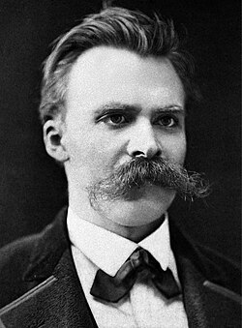
Introductie
Sloophamer 2: Nietzsche (1844-1900)
Nietzsche is op zoek naar een “herwaardering van alle waarde” vanuit het idee dat de mens helemaal niet zo bijzonder is. Hier een aantal vrij vertaalde citaten
Over de plek van de mens:
"In de een of andere uithoek van het in talloze zonnestelsels flonkerend uitgegoten heelal was eens een planeet waar schrandere dieren het kennen uitvonden. Dat was de hoogmoedigste, meest leugenachtige minuut van de ‘wereldgeschiedenis’ — maar toch slechts een minuut. Na een paar ademteugen van de natuur stierf de aarde inbevroren, en de schrandere dieren moesten eraan geloven."
Bron afbeelding: wikipedia
Notes:
Sloophamer 2: Friedrich Nietzsche, staat letterlijk bekend als een sloophamer in de filosofie. Hij wilde vooral de pretenties van de mens blootleggen en laten zien dat wij helemaal niet zo bijzonder zijn en dat ons “weten” slechts een middel is om te overleven.
Vanuit dat besef wilt hij naar een “herwaardering van alle waarde” → dat is een perfecte brug naar de werkvorm hierna.
Allereerst een citaat waaruit de onbelangrijkheid van de mens als levensvorm blijkt

Slide 15
Introductie
Sloophamer 2: Nietzsche (1844-1900)
Nietzsche is op zoek naar een “herwaardering van alle waarde” vanuit het idee dat de mens helemaal niet zo bijzonder is. Hier een aantal vrij vertaalde citaten
Inspiratie om het leven te leven:
"Wat zou je doen als je wist dat je dit leven, met al zijn pijn en vreugde, nog eens en altijd opnieuw zou moeten leven? Leef zo dat je antwoordt: ‘Ja, nog duizendmaal!’"
Bron afbeelding: wikipedia
Notes:
Sloophamer 2: Friedrich Nietzsche, staat letterlijk bekend als een sloophamer in de filosofie. Hij wilde vooral de pretenties van de mens blootleggen en laten zien dat wij helemaal niet zo bijzonder zijn en dat ons “weten” slechts een middel is om te overleven.
Vanuit dat besef wilt hij naar een “herwaardering van alle waarde” → dat is een perfecte brug naar de werkvorm hierna.
Maar Nietzsche is niet alleen maar negatief (net als Schopenhauer overigens), zie hier een inspirerend citaat om toch het meeste uit het leven te halen

Slide 16

Werkvorm – Welke 3 waarden zijn het meest belangrijk voor jou?
Voorbeeld van de Franse revolutie:
Vrijheid
Gelijkheid
Broederschap
Notes:
Vraag voor studenten:
Wie kent de 3 waarden die de grondslag waren voor de Franse revolutie?

Slide 17


Werkvorm – Welke 3 waarden zijn het meest belangrijk voor jou?
2 opties om uit te kiezen:
Later als jouw leven voorbij is komen er 3 waarden op jouw grafsteen te staan die aangeven wat jij het belangrijkst vond in het leven. Welke 3 waarden zijn dit?
Als jij jouw kinderen gaat opvoeden, welke 3 waarden vind jij dan het belangrijkste om aan ze mee te geven?
In 3 etappes gaan we aan de slag met de volgende opdracht:
- Bedenk een waarde die voor jou belangrijk is
- Werk in 3 zinnen uit wat je precies bedoelt met deze waarde
1e etappe: directe omgeving: vrienden / familie / collega’s / mede studenten
2e etappe: cultuur: films / series / theater / muziek
3e etappe: Vrije keuze
Notes:
Uitleg werkvorm in de sheets

Slide 18

Werkvorm – Welke 3 waarden zijn het meest belangrijk voor jou?
Etappe 1: directe omgeving
Verdeel de klas in groepjes van 2 – 4 studenten → overleg vooral ook samen ☺
Inspiratie: vanuit jouw eigen directe omgeving, bijvoorbeeld:
Een familielid
Een vriend of vriendin
Een collega
Een mede student
15 minuten de tijd om:
Bepaal of je waarden gaat bedenken voor op jouw grafsteen of voor jouw kinderen
Bepaal wat de eerste belangrijke waarde is voor jou
Geef aan door wie en hoe je geïnspireerd bent geraakt in jouw directe omgeving
Beschrijf wat deze waarde voor jou betekent aan de hand van 3 zinnen
Notes:
Uitleg werkvorm in de sheets
Probeer groepjes te maken van studenten die elkaar goed liggen, liever 2 studenten die prettig samen zitten dan een groep van 4 die elkaar minder goed liggen.
Stimuleer vooral dat er ook interactie plaats vindt tussen de studenten, dat sluit ook aan bij de leerdoelen:
2.1 Kan vragen bespreken als: “Welke waarden vind ik belangrijk?” En “Wie wil ik zijn?”
2.5 Bespreekt de invloed van de eigen sociale omgeving “bubbel” op het eigen oordeel en het handelen met anderen
2.7 Kan verschillen tussen de eigen persoon en anderen bespreken
2.11 Voert een dialoog in plaats van een discussie

Slide 19

Werkvorm – Welke 3 waarden zijn het meest belangrijk voor jou?
Etappe 2: Cultuur
Blijf in dezelfde groepjes van 2 – 4 studenten → overleg vooral ook samen ☺
Inspiratie: vanuit een culturele vorm, bijvoorbeeld:
Een film
Een serie
Een theater stuk
Een muziek stuk
10 minuten de tijd om:
Bepaal wat de tweede belangrijke waarde is voor jou
Geef aan door wat en hoe je geïnspireerd bent geraakt
Beschrijf wat deze waarde voor jou betekent aan de hand van 3 zinnen
Notes:
Uitleg werkvorm in de sheets

Slide 20

Werkvorm – Welke 3 waarden zijn het meest belangrijk voor jou?
Etappe 3: vrije keuze
Blijf in dezelfde groepjes van 2 – 4 studenten → overleg vooral ook samen ☺
Inspiratie: vrije keuze!
10 minuten de tijd om:
Bepaal wat de derde belangrijke waarde is voor jou
Geef aan door wat en hoe je geïnspireerd bent geraakt
Beschrijf wat deze waarde voor jou betekent aan de hand van 3 zinnen
Notes:
Uitleg werkvorm in de sheets

Slide 21
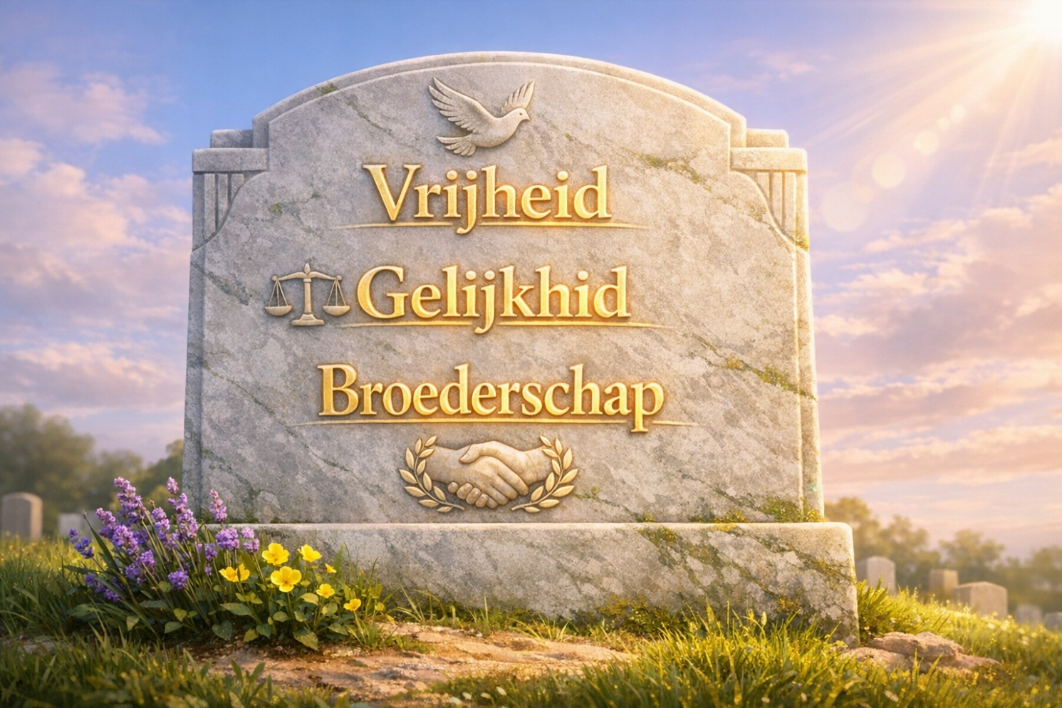
Werkvorm – Welke 3 waarden zijn het meest belangrijk voor jou?
Afronding werkvorm: Visueel maken
Blijf in dezelfde groepjes van 2 – 4 studenten → overleg vooral ook samen ☺
Neem 15 minuten de tijd om:
Jouw keuzes (grafsteen / kinderen + gekozen waarden) visueel te maken
Uit te wisselen met jouw groepsgenoten
Tip: gebruik hiervoor een “AI-tool”, zie het voorbeeld (met spelfout).
Notes:
Uitleg werkvorm in de sheets
Indien er genoeg tijd is → vraag of er 1 of enkele studenten of zij hun Plaatje willen laten zien en toelichten

Slide 22
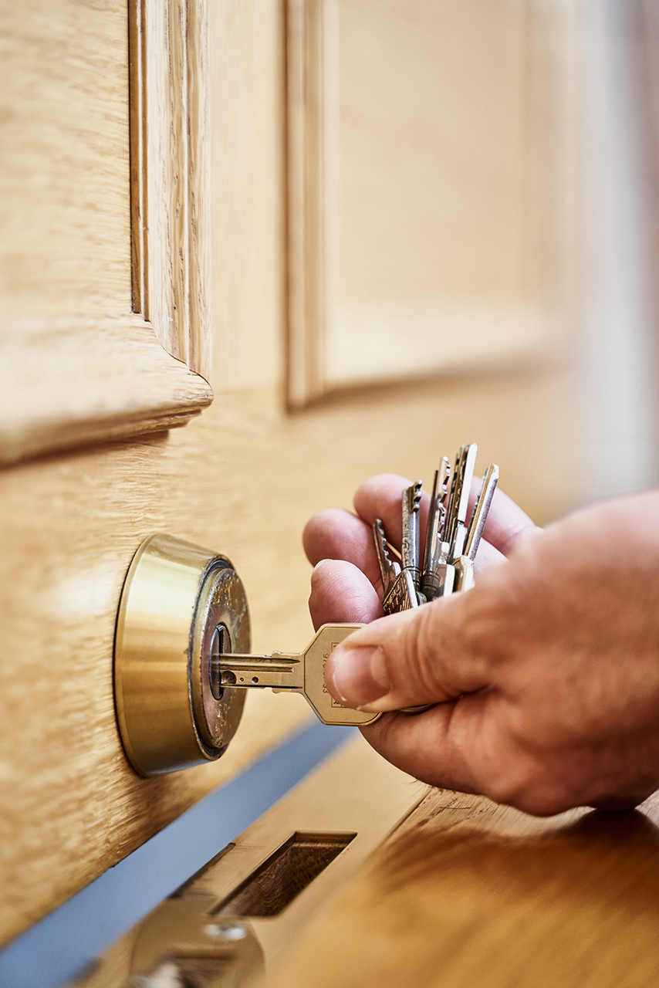


Afsluiting
Doelen:
Kan antwoord geven op de vraag “Welke waarden vind ik belangrijk?”
Bespreken van de invloed van jouw eigen “bubbel” op de keuze van jouw waarden
Kan verschillen tussen jou en anderen bespreken
Een dialoog voeren in plaats van een discussie
Bespreek met jouw buurman / buurvrouw:
Heb ik vandaag iets nieuws geleerd?
Wat is het verschil tussen de waarden die jullie hebben opgeschreven en waar komt dit door?
Notes:
Neem 5 minuten de tijd om de studenten in hun groepjes te laten spreken over de 2 vragen die op de sheet staan
- Vraag daarna of 1 of meerdere studenten hun gesprek willen delen

Slide 23
Act in such a way that you treat humanity, whether in your own person or in the person of any other, never merely as a means to an end, but always at the same time as an end.
Kant, Immanuel, Groundwork of the Metaphysics of Morals (1993)

Slide 24

Leeractiviteit Ethiek zonder houvast
Roy Peeters
Nijmegen
Academie Financieel Management en Recht
25-03-2026
1.0
Deze PowerPoint is beschikbaar onder de CC BY-licentie. Let op: Tenzij met bronvermelding anders aangegeven zijn de gebruikte afbeeldingen eigendom van Microsoft en worden niet onder de CC BY-licentie gedeeld. De auteursrechten op deze afbeeldingen blijven bij Microsoft.
Nederlands
Leeractiviteit om met studenten op zoek te gaan naar de waarden die voor henzelf belangrijk zijn “Bespreken van morele problemen / situaties” van het “HBO model”. Specifieker: 2.1 + 2.5 + 2.7 + 2.11
Ethiek – Waarden – Nietzsche – Schopenhauer – EthicsHub
Roy Peeters, 2026, Leeractiviteit Ethiek zonder houvast, HAN University of Applied Sciences

Slide 25
1000Wordsphilosophy.com. (2014, Juni 9). Kantian Deontology: Immanuel Kant’s Ethics. Retrieved from 1000Wordsphilosophy.com: https://1000wordphilosophy.com/2014/06/09/kantian-ethics/
Wikimedia Commons. (2020, September 28). File:Mozes toont de Tien Geboden.jpg. Retrieved from Wikimedia Commons: https://commons.wikimedia.org/wiki/File:Mozes_toont_de_Tien_Geboden.jpg
Wikipedia. (2026, Maart 24). Arthur Schopenhauer. Retrieved from Wikipedia.org: https://en.wikipedia.org/wiki/Arthur_Schopenhauer
Wikipedia. (2026, Maart 24). Friedrich Nietzsche. Retrieved from Wikipedia.org: https://en.wikipedia.org/wiki/Friedrich_Nietzsche

